Slide 1
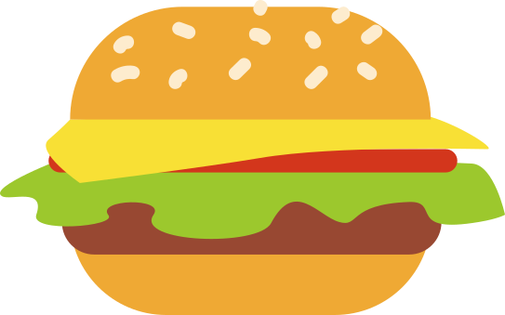

SnS 크롤링을 통한
햄버거 브랜드별 평가
감성분석
김란
김민지
김명섭
박태준
한유진

Slide 2






CONTENTS
02
04
01
데이터 개요
06
03
데이터 수집 / 전처리
결론해석 / 한계
주제선정
05
연구방법
예측 모델 구현

Slide 3

주제 선정

Slide 4
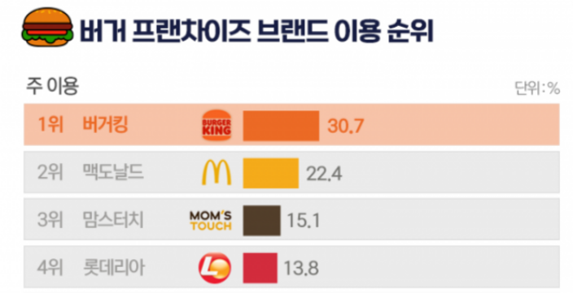
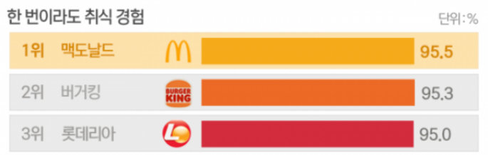
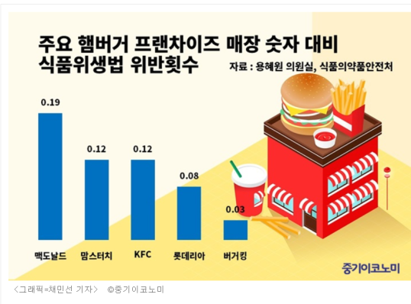
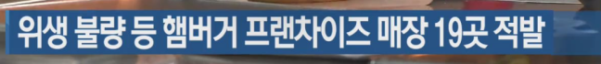
# 01
주제 선정 이유
리뷰 뒤에 숨겨진 긍정적 또는 부정적인 감정을 예측할 수 있는 모델을 만들 수 있을까? 만들 수 있다면, 이러한 예측 모델을 이용하여 부정적 요소와 긍정적 요소를 마케팅에 활용할 수 있자 않을까 생각하여 주제를 선정하였다.
가장 친숙하고 동네마다 있으며, 대표적인 브랜드들이 생각이 나는 햄버거를 주제로 선정하였고, 2023 버거 프랜차이즈 트렌드 리포트에서 버거 프랜차이즈 이용 순위와 한 번 이라도 취식 경험이 있는지 순위를 보았을 때, 다른 점을 발견하여 실제 이용해 본 사람들의 리뷰를 데이터로 선정하였다.
출처 : 버거 프랜차이즈 트렌드 리포트 2023

Slide 5
데이터 개요

Slide 6

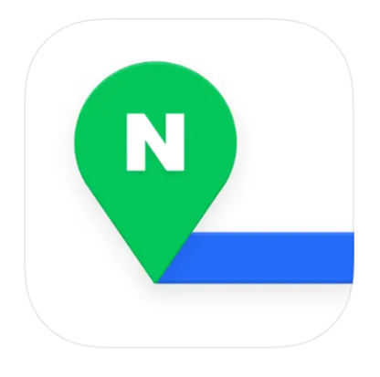

# 02
# 02
?
인스타그램
# 롯데리아 / # 맥도날드 / # 버거킹
검색하였을 때 가장 최근 게시물 10000개 수집
네이버 리뷰
각 브랜드 3사별 DT매장
50개 매장의 최근 리뷰 200개씩
총 10000개 수집
유튜브 댓글
각 브랜드 3사별 평가 댓글과
위생 관련 뉴스 댓글
time.sleep(1000) 기준으로
댓글 수집

Slide 7
연구 방법

Slide 8


# 03
데이터 크롤링
Target
데이터 선정
형태소 분석
딥러닝 모델
인스타그램
네이버리뷰
유튜브댓글
토큰화
정규화
불용어 제거
WRITE HERE
크롤링 | 라벨링 | 전처리 | 딥러닝
BeautifulSoup , Selenium | 모든 데이터의 30% 긍정 1 / 부정 0 | Konlpy(코엔엘파이) Okt / Mecab | Tensorflow GRU

Slide 9
데이터 수집
/ 전처리

Slide 10
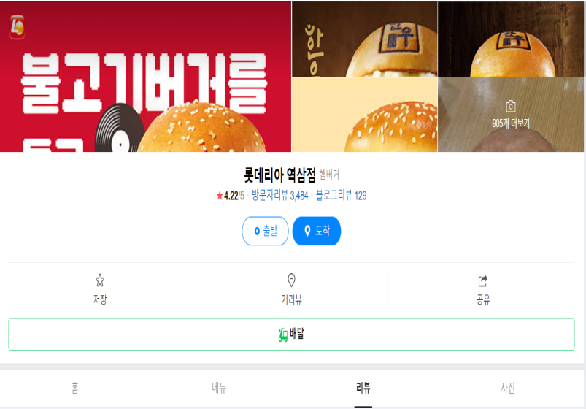
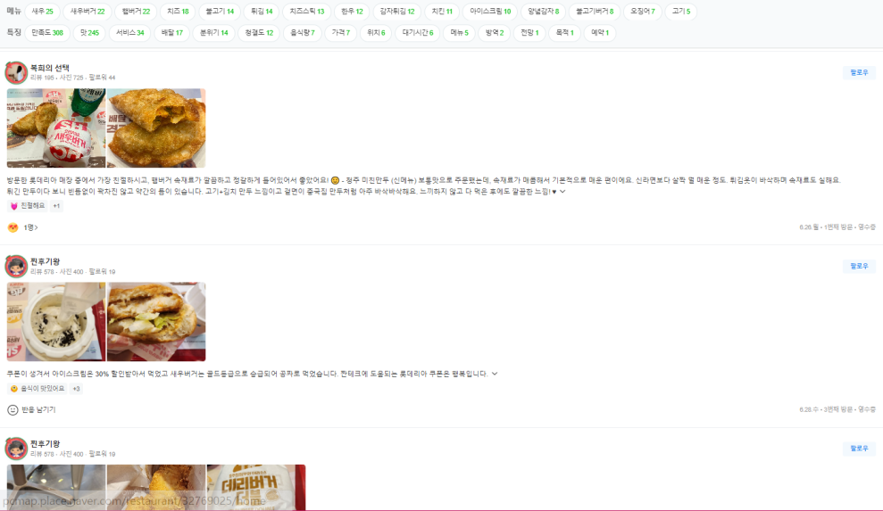
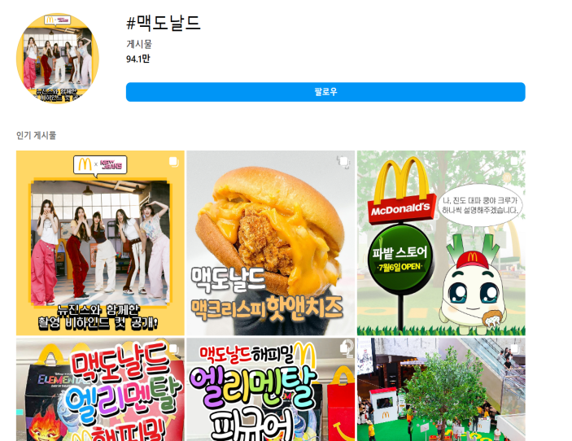

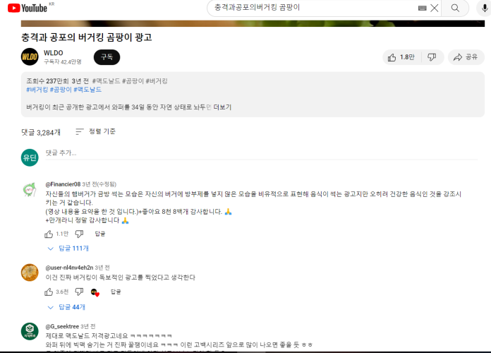

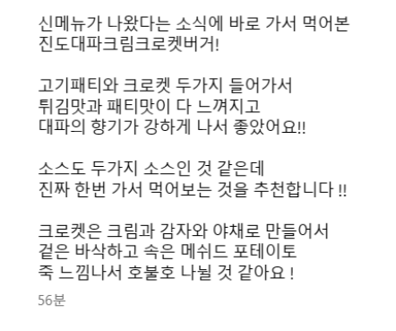
# 04
데이터 수집 (Crawling)
인스타그램
유튜브

Slide 11



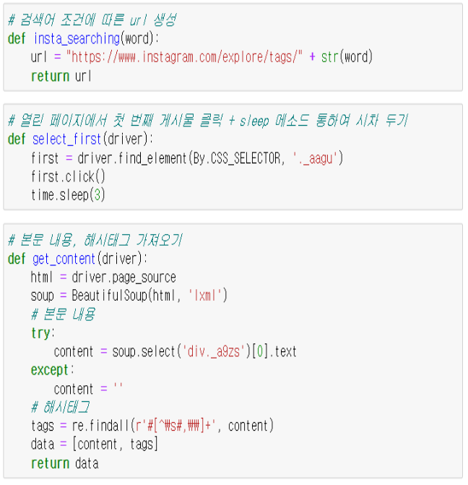
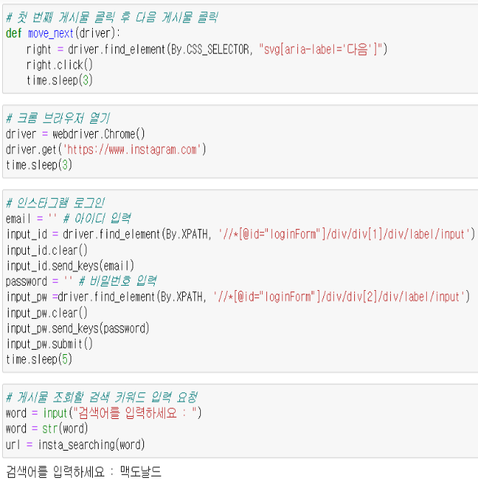
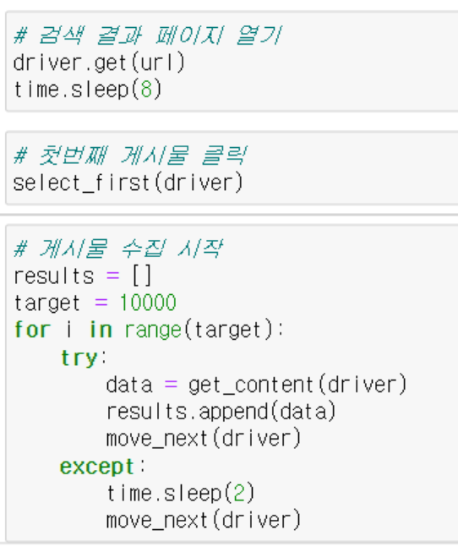
# 04
데이터 수집 - 인스타그램

Slide 12
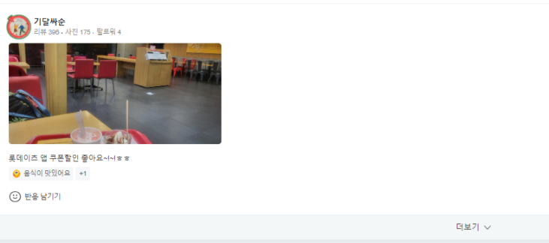

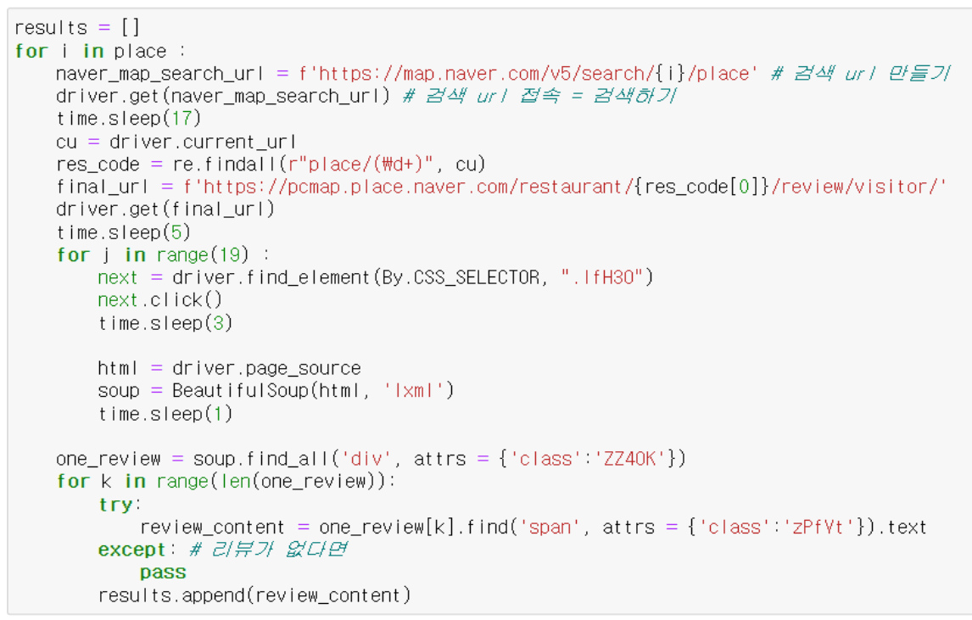
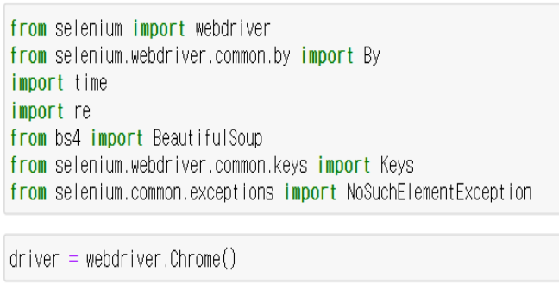

# 04
데이터 수집 - 네이버지도 리뷰

Slide 13
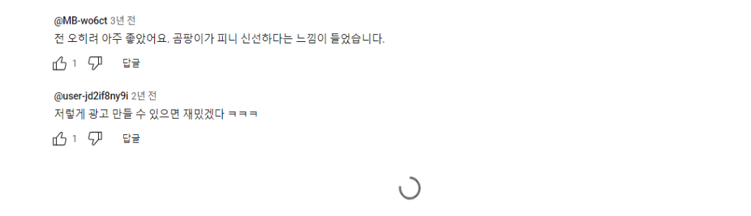
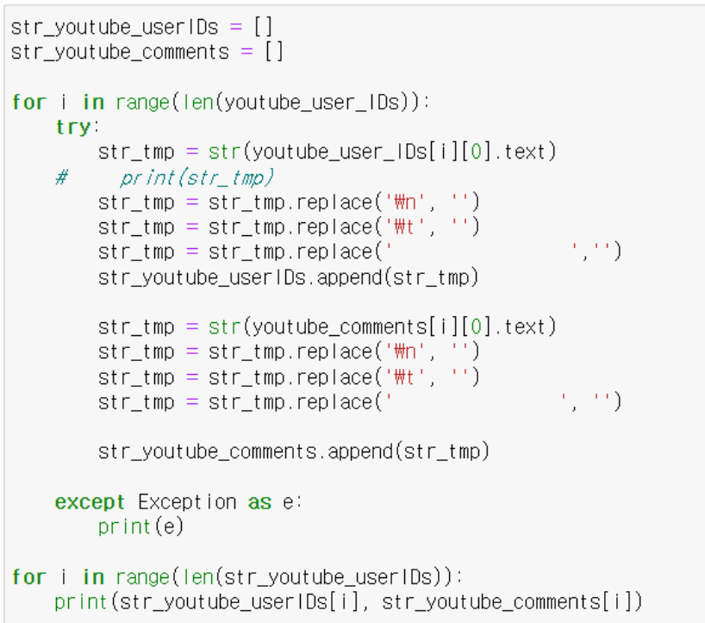

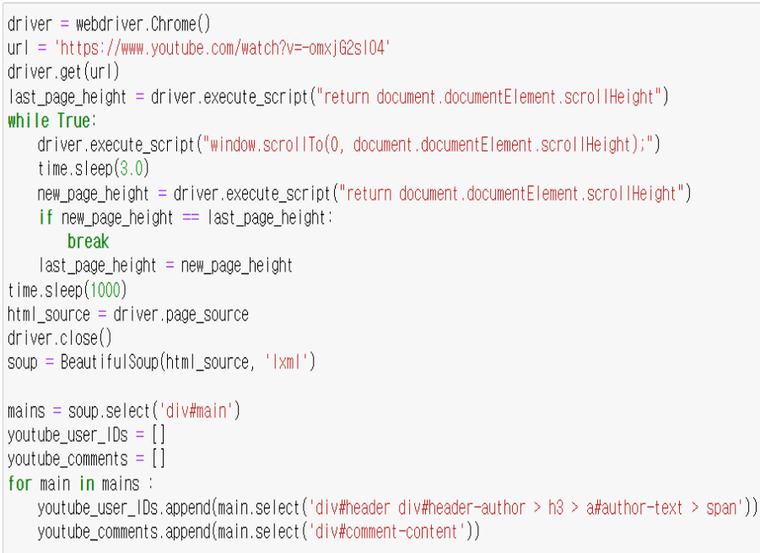

# 04
데이터 수집 - 유튜브

Slide 14
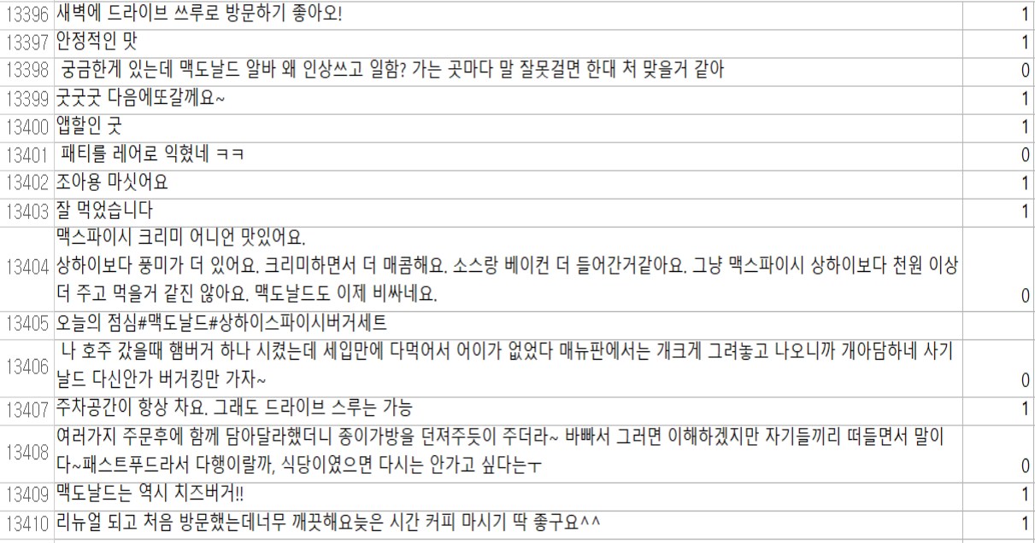


# 04
content
target
데이터 라벨링
인스타그램 + 네이버지도 리뷰 + 유튜브 댓글
각 브랜드 별 파일 합친 뒤
약 22000개의 리뷰 중 30%인 7000개의 리뷰를
target 데이터로 선정하여
긍정을 1, 부정을 0으로 라벨링 진행

Slide 15
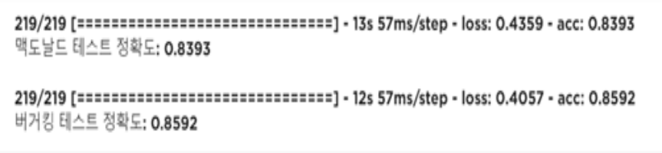
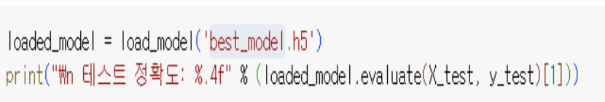
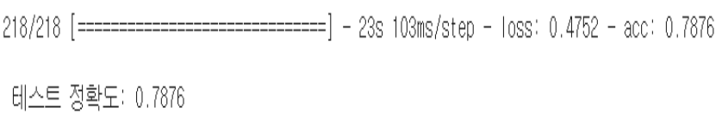
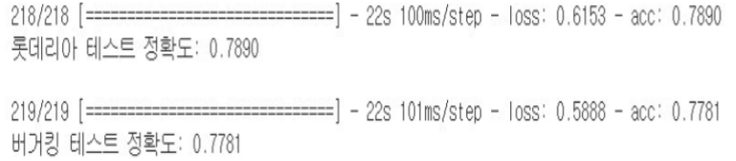
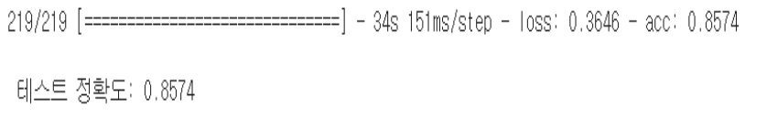
# 04
롯데리아(train) 맥도날드, 버거킹 (test)
데이터 라벨링 - 각 브랜드 3사별로 나눈 이유
맥도날드(train) 롯데리아, 버거킹 (test)
버거킹(train) 롯데리아, 맥도날드 (test)

Slide 16
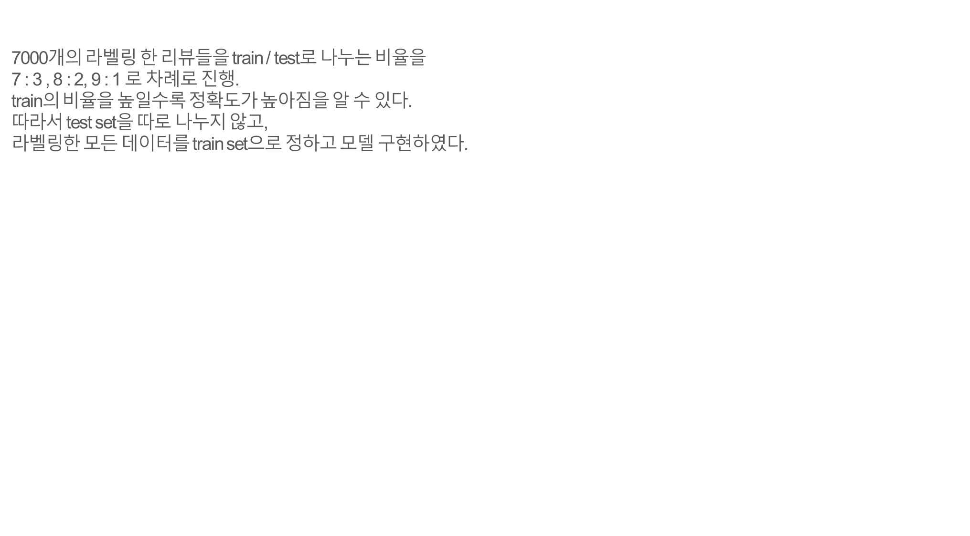
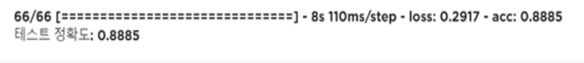
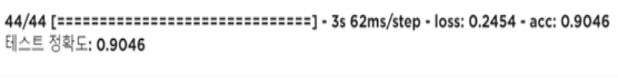
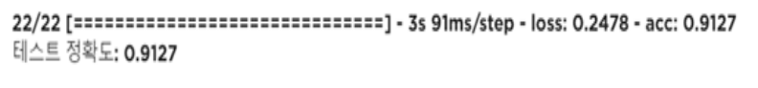
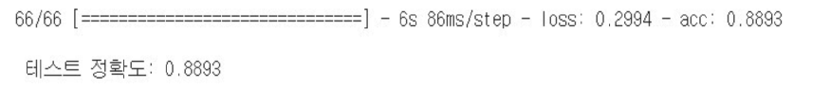
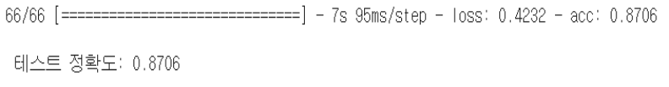
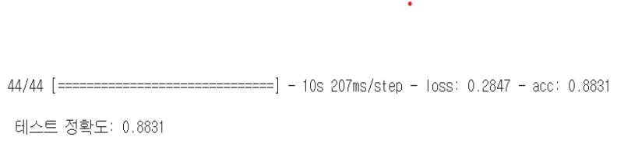
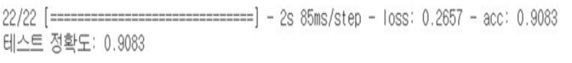
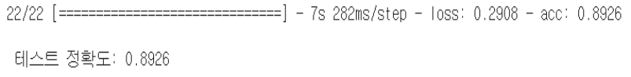
롯데리아
7 : 3
8 : 2
9 : 1
# 04
데이터 전처리
맥도날드
7 : 3
8 : 2
9 : 1
버거킹
7 : 3
8 : 2
9 : 1

Slide 17
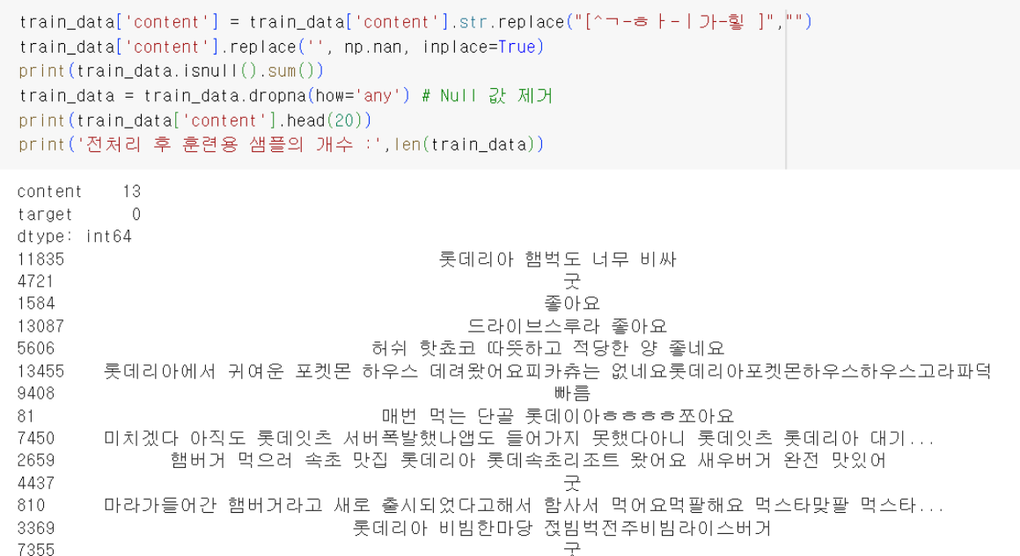
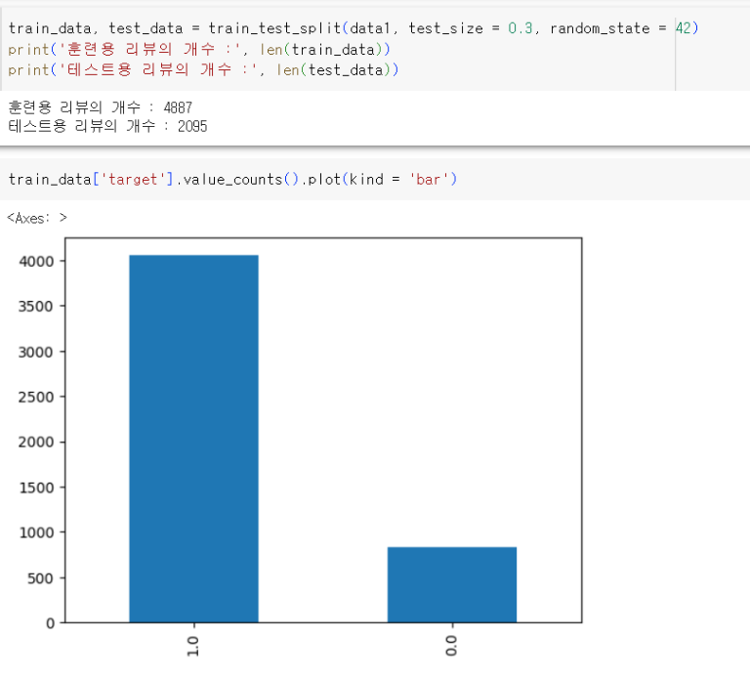
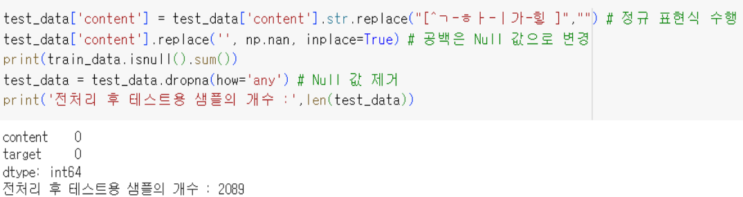
# 04
데이터 전처리
train / test 전처리
긍정 / 부정 value_counts()

Slide 18
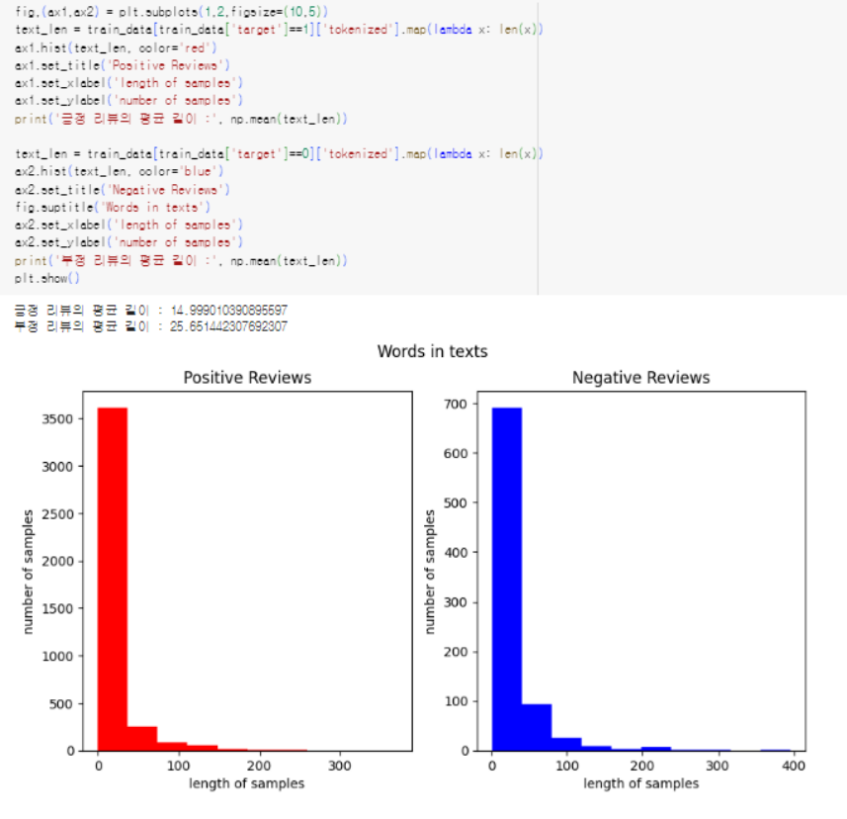
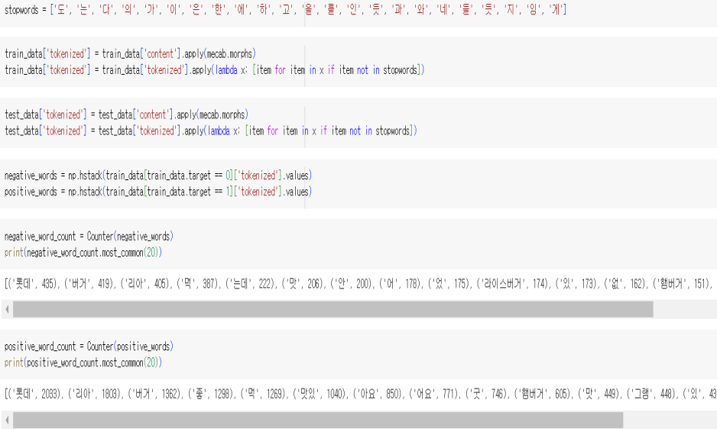
Mecab을 사용하여 형태소 분석을 한 뒤,
단어의 빈도 수가 높은 20개의 단어를 추출해 보았다.
라벨링한 긍정 리뷰와 부정 리뷰의 평균 길이 수를 구해보니
긍정 리뷰보다 부정 리뷰의 평균 길이가 더 길다.
=> 부정 단어보다 긍정 단어의 영향력이 더 크다.
# 04
데이터 전처리

Slide 19
예측 모델
- GRU

Slide 20
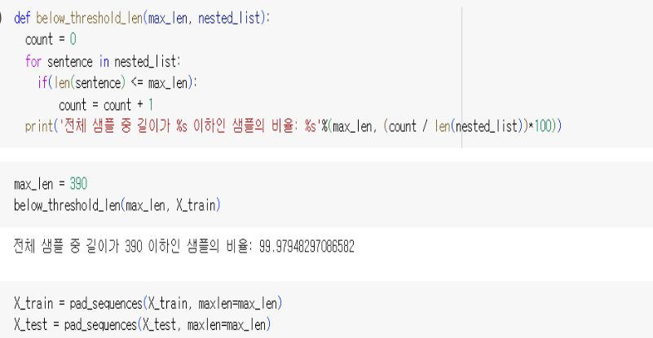
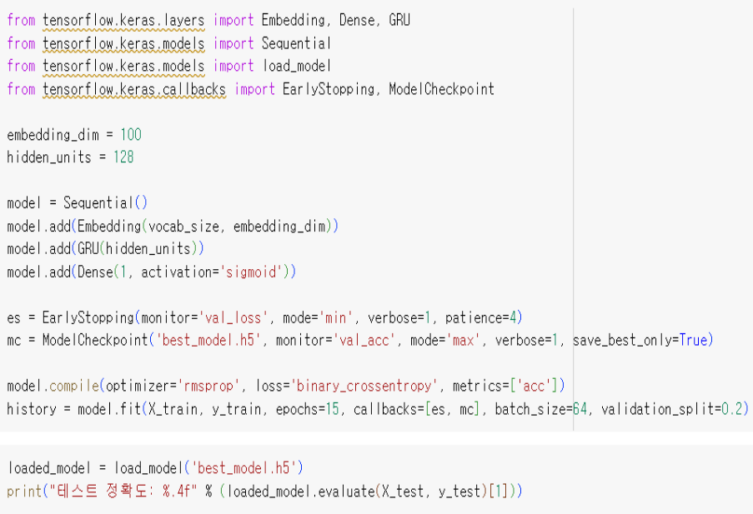
리뷰의 길이가 390 이하인 샘플만 가져와
서로 다른 길이의 샘플들의 길이를 동일하게 맞춰주는 패딩 진행
모델은 다대일 구조의 LSTM을 개선한 모델인 GRU를 사용하여
두 개의 선택지 (긍정 / 부정) 중 하나를 예측하는 이진 분류 문제 수행하는 모델 구현
# 05
GRU 모델

Slide 21
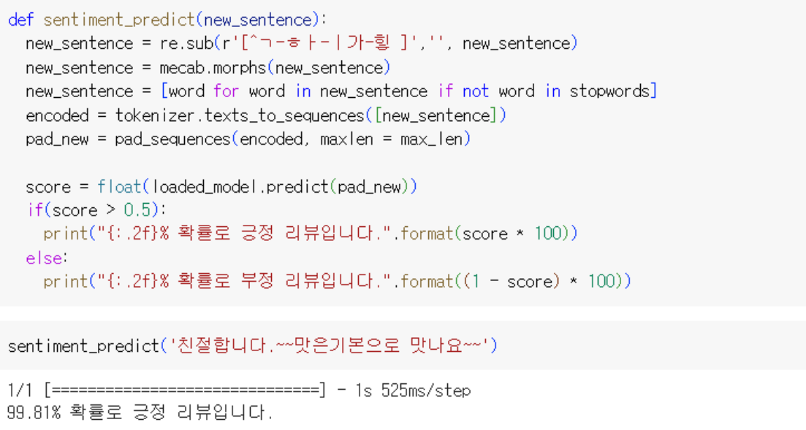
# 05
긍정 / 부정 판단 - 예측해보기

Slide 22
모델링
예측 결과

Slide 23
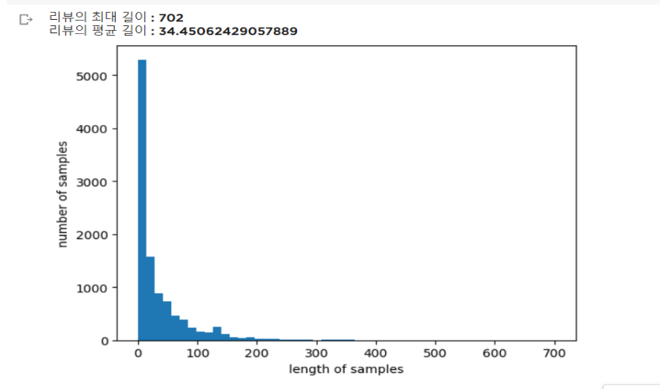
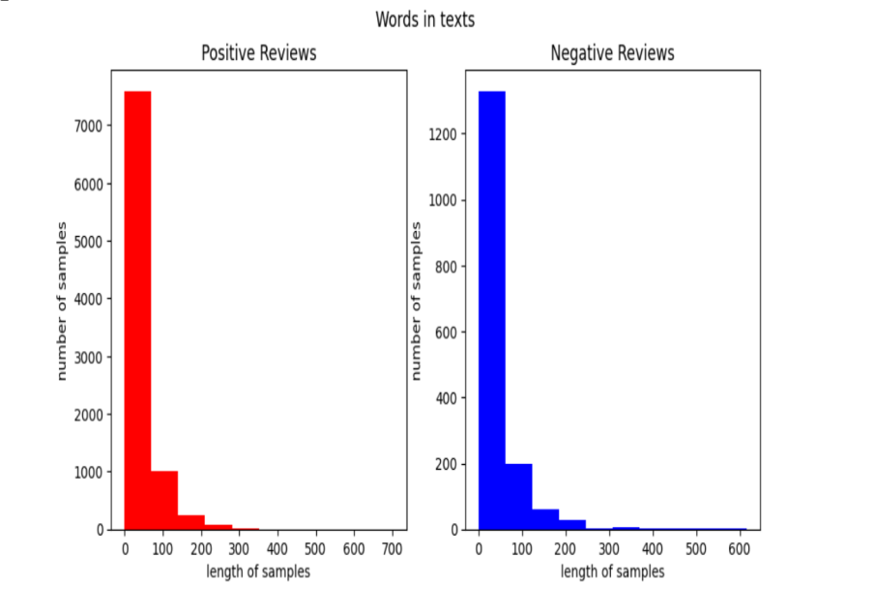
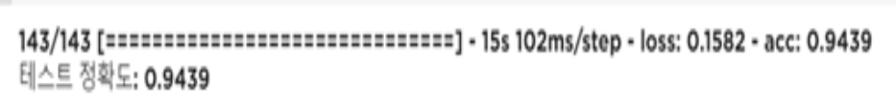
# 06
모델로 예측된 라벨링 결과 - 롯데리아
전체 리뷰의 최대 / 평균 길이
모델의 정확도
긍정 / 부정 리뷰의 평균 길이

Slide 24
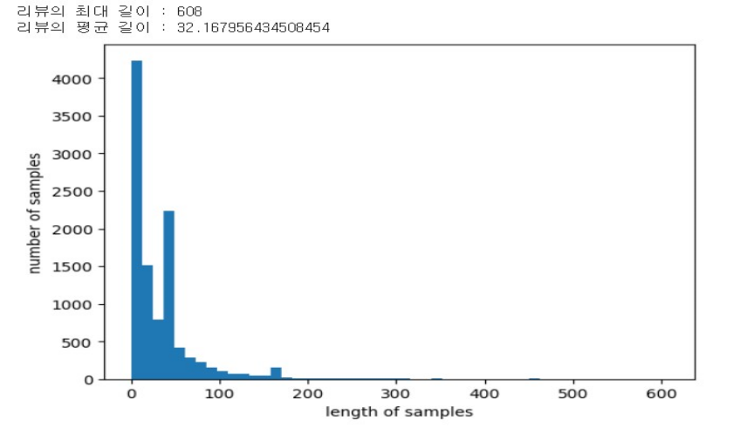
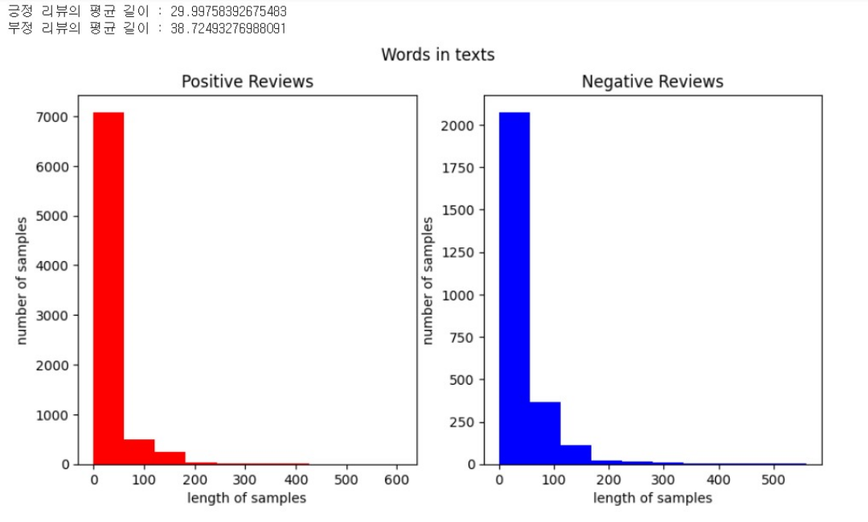
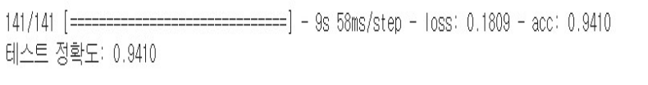
# 06
모델로 예측된 라벨링 결과 - 맥도날드
전체 리뷰의 최대 / 평균 길이
모델의 정확도
긍정 / 부정 리뷰의 평균 길이

Slide 25
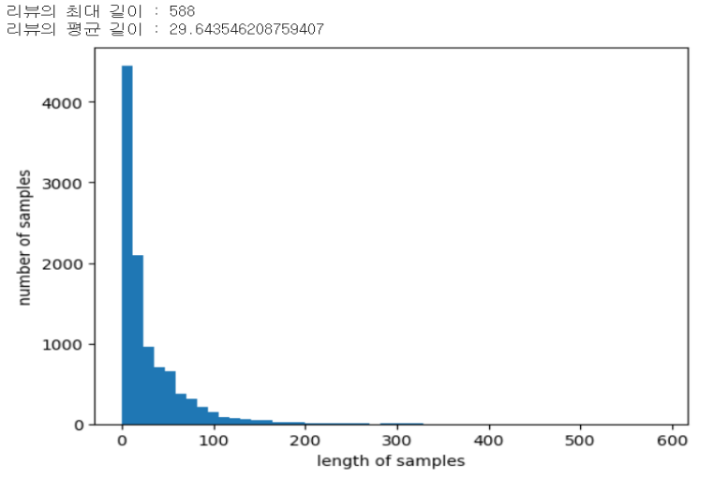


# 06
모델로 예측된 라벨링 결과 - 버거킹
전체 리뷰의 최대 / 평균 길이
모델의 정확도
긍정 / 부정 리뷰의 평균 길이

Slide 26


you
Thank

